Slide 1
История становления и развития Детского морского центра

Slide 2
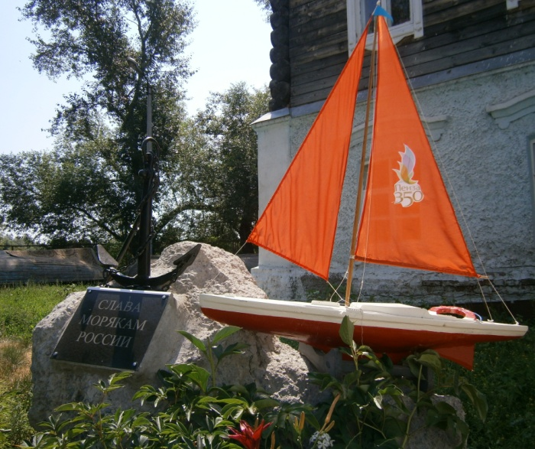
МБОУ ДО Детский морской центр г.Пензы
Был основан в январе 1979 года как Клуб юных моряков. Первым директором была Сергеева Нина Илларионовна. Сначала Клуб базировался в цокольном этаже школы № 58, а занятия проводились на базе школ г.Пензы и в Детской юношеской спортивно-технической школе по прикладным видам спорта (на ул. Восточной, 7).

Slide 3
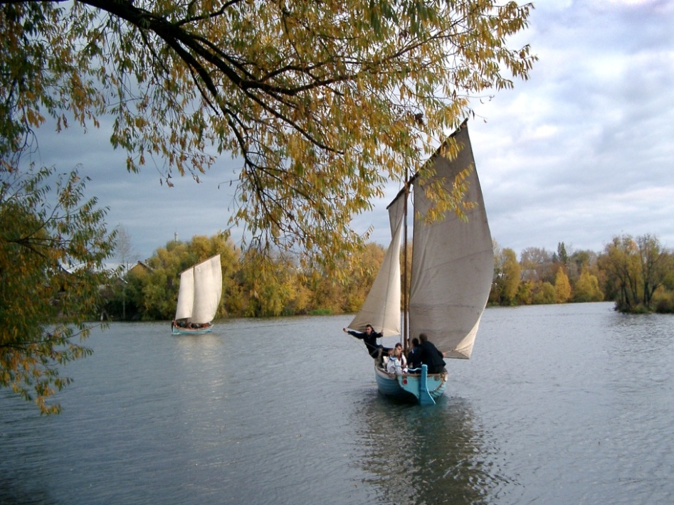
В 1987 г. были приобретены 2 шлюпки ЯЛ-6, и появилась возможность проводить занятия по гребле и парусу на базе лодочной станции о. Пески. Занятия проводили педагоги Чуенков В.А. и Терёхин В.В.

Slide 4
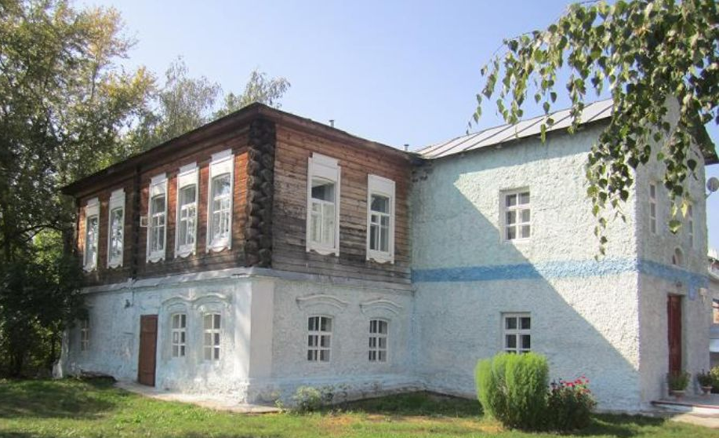
В 1989 г. под Клуб юных моряков было передано 2-х этажное здание, расположенное в месте слияния двух рек - Суры и Пензы. До 1990 года здесь проводился ремонт и реконструкция (директор - Обухов А.Н.).

Slide 5
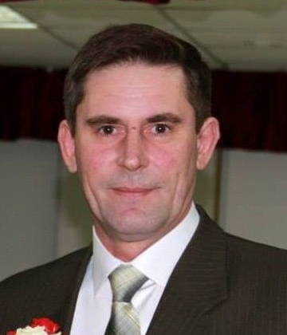
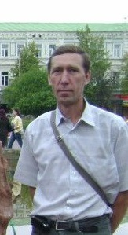
В разные годы директорами Детского морского центра были Чуенков Владимир Алексеевич, Ситников Андрей Эдуардович, Хмелевский Олег Вениаминович.
Ситников Андрей Эдуардович
Хмелевский Олег Вениаминович

Slide 6
Схема по направлениям деятельности в ДМЦ
Направления деятельности
Военно-патриотическое
Художественно-эстетическое
Морское дело
Юный моряк
Физкультурно-спортивное
Спортивно-техническое
Академия ремесла
Рукодельница
Пулевая стрельба
ОФП
Оздоровительная гимнастика
Подводное плавание
Фитнес-аэробика
Водный туризм
Военно-прикладное многоборье
Судомоделирование

Slide 7
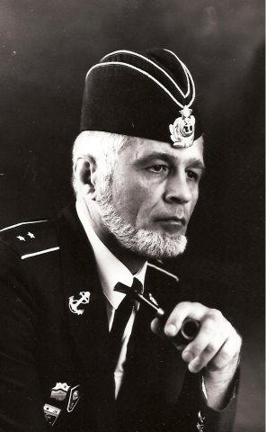
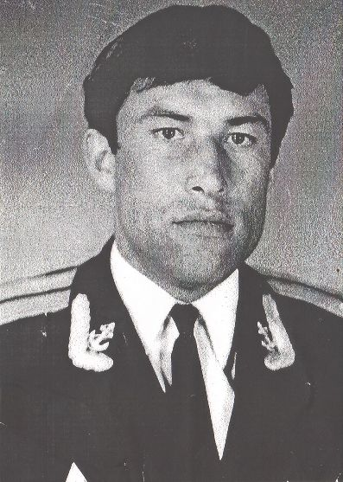
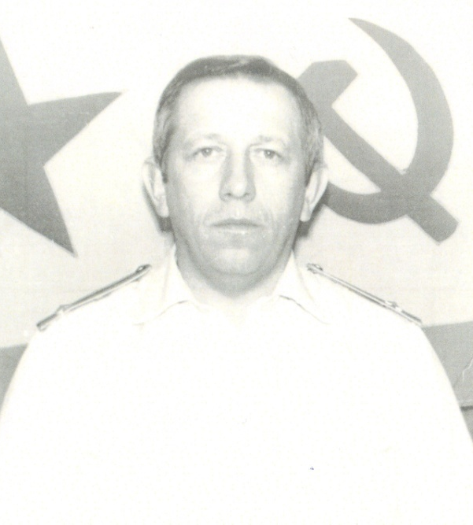
С 1998 года после появления в г.Пензе Морского собрания Учреждение начало плотно сотрудничать с капитанами 1-2 ранга в отставке. С этого времени преподавать морское дело стали настоящие военные моряки, командиры подводных и надводных кораблей: Жуков Анатолий Яковлевич (капитан 1 ранга), Мацура Вячеслав Анатольевич (капитан 1 ранга), Чайка Владимир Григорьевич (капитан 1 ранга), Разумовский Виктор Борисович (капитан 1 ранга), Авдеев Анатолий Петрович (капитан 2 ранга), Николаев Виктор Степанович (капитан 2 ранга), Щербинин Валерий Викторович (мичман).
Мацура Вячеслав Анатольевич
Чуб Андрей Вадимович
Чайка Владимир Григорьевич

Slide 8
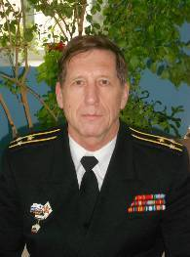
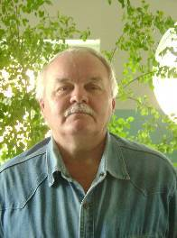
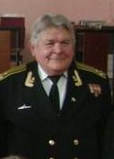
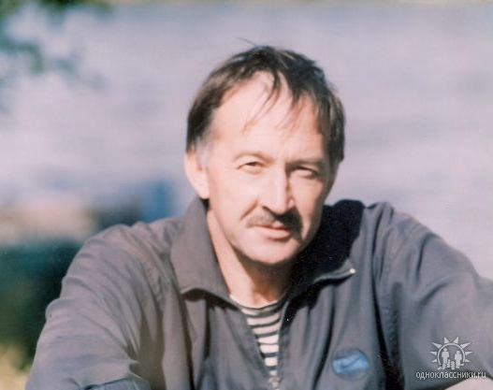
Разумовский Виктор Борисович
Николаев Виктор Степанович
Жуков Анатолий Яковлевич
Щербинин Валерий Викторович

Slide 9
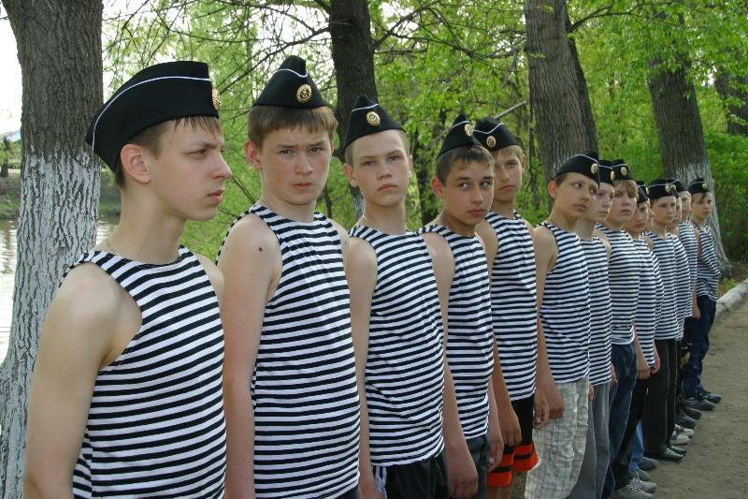
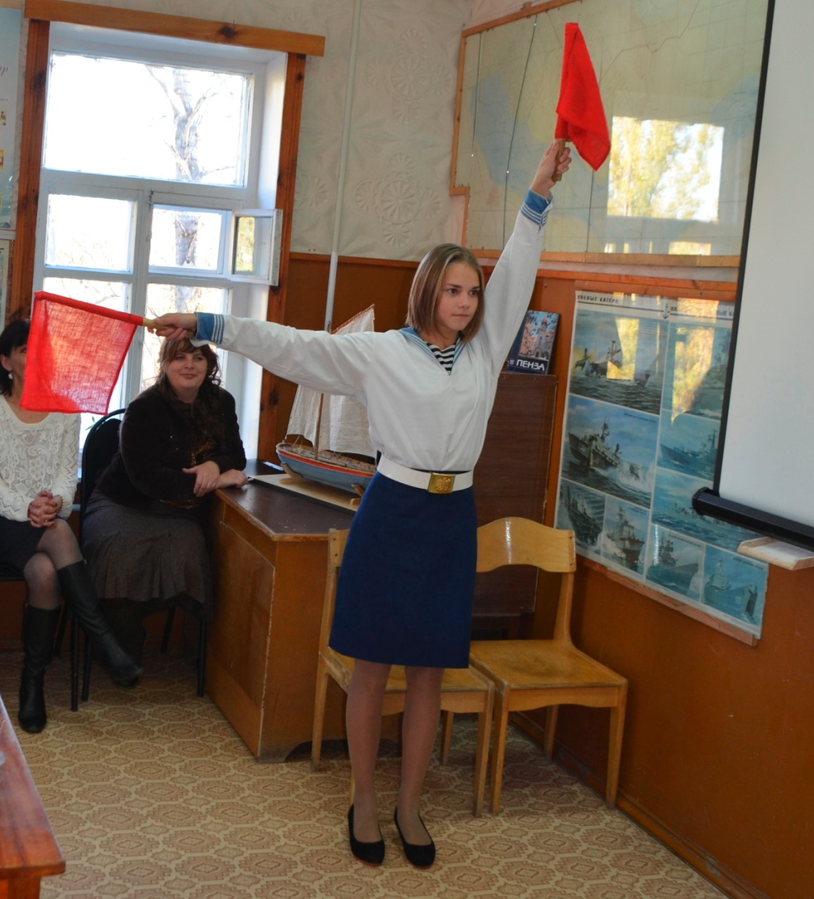
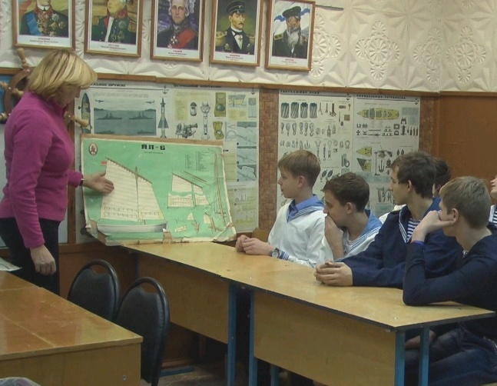
Особое место в ДМЦ занимали объединения «Морское дело» и «Юный моряк». Во время занятий учащиеся постигали азы морской службы, историю флота России, флажный семафор, морские узлы, искусство правильного управления шлюпкой на веслах и под парусом.

Slide 10
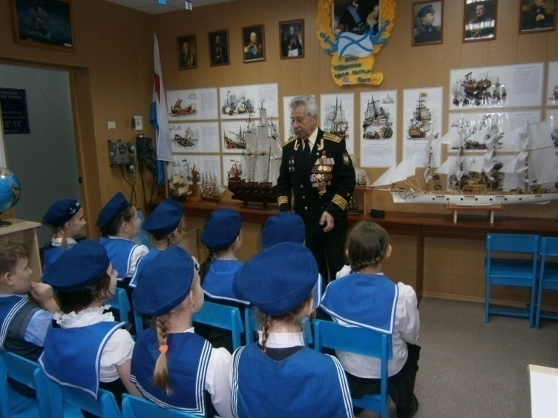
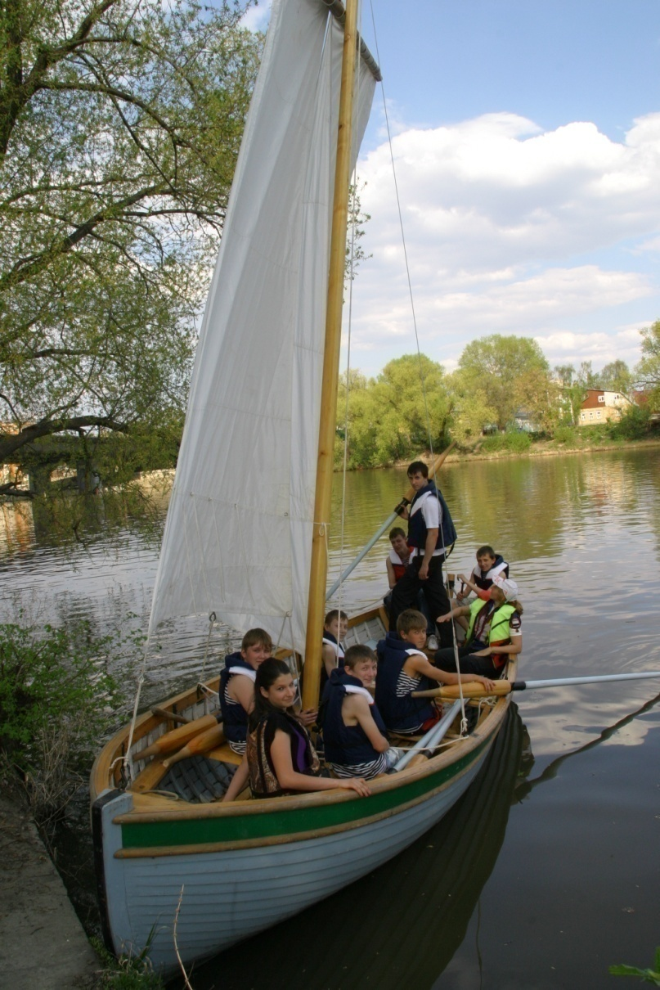
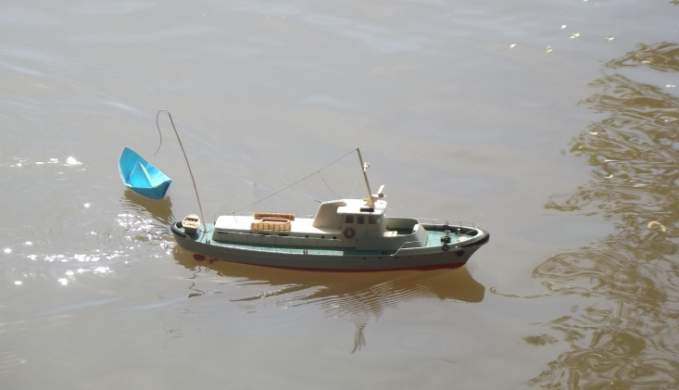
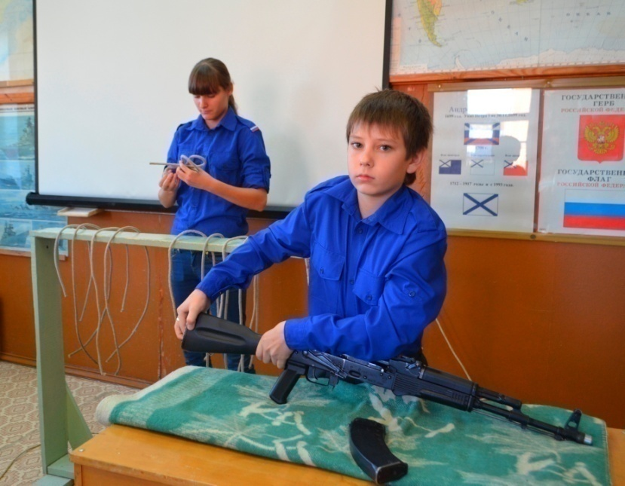

Slide 11
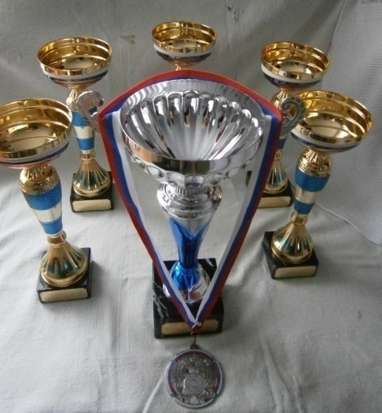
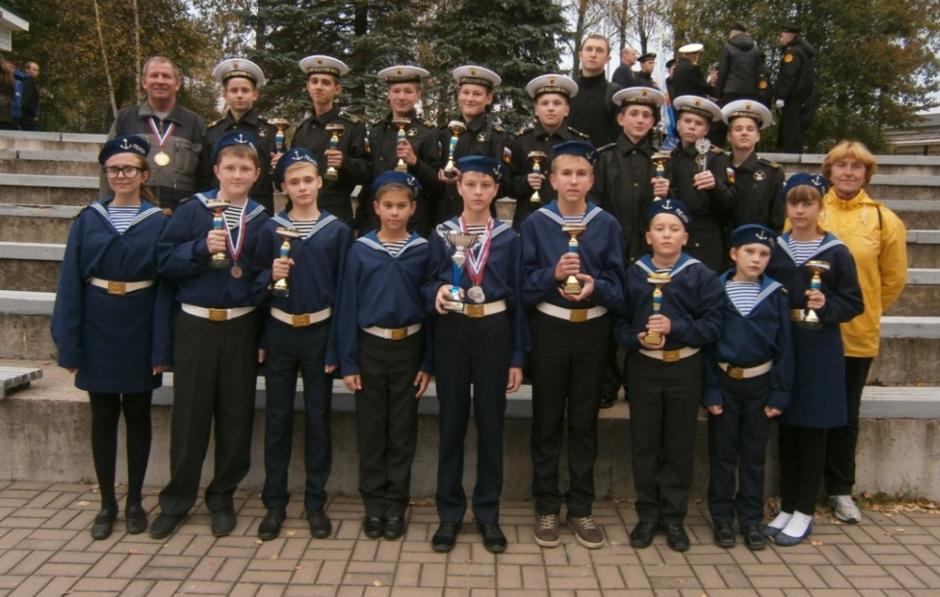
Сборные команды Клуба становились победителями и призерами в командном и личном зачете на Всероссийских слетах юных моряков в гг. Костроме, Тольятти, Петрозаводске, Пучеже (Ивановская обл.), Пензе, Кронштадте, на Всероссийских Спартакиадах школьников по военно-прикладным и техническим видам спорта в гг. Оренбурге и Москве и многих других.

Slide 12
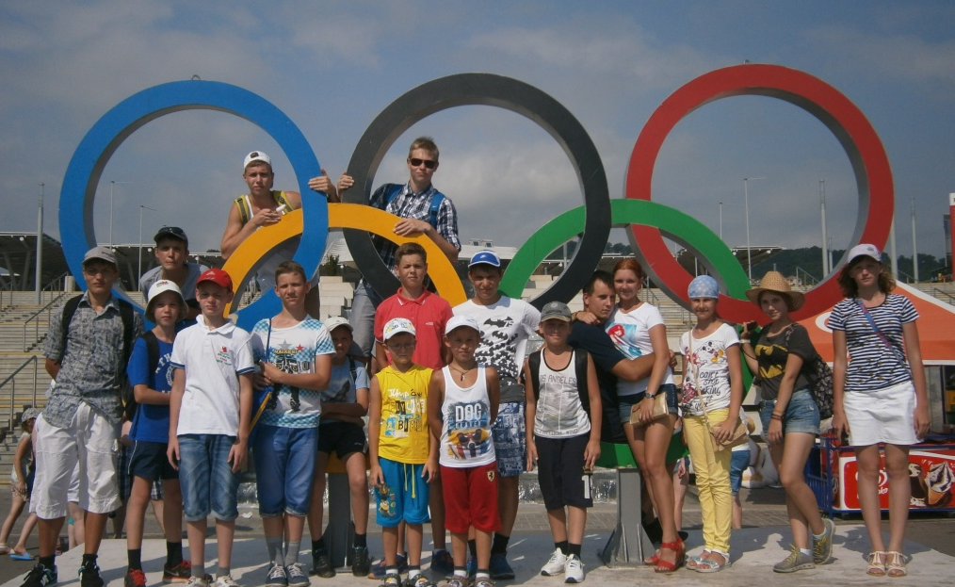
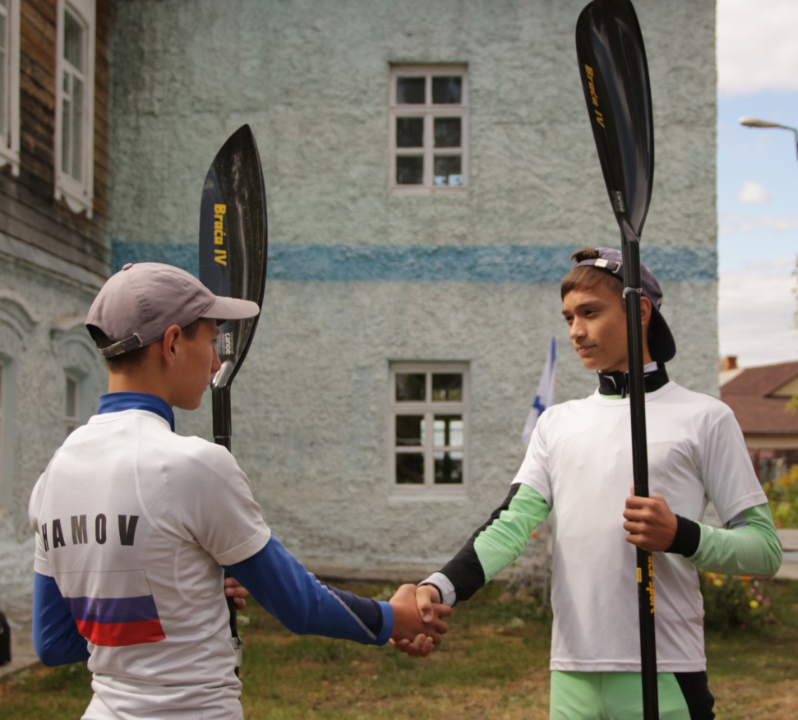
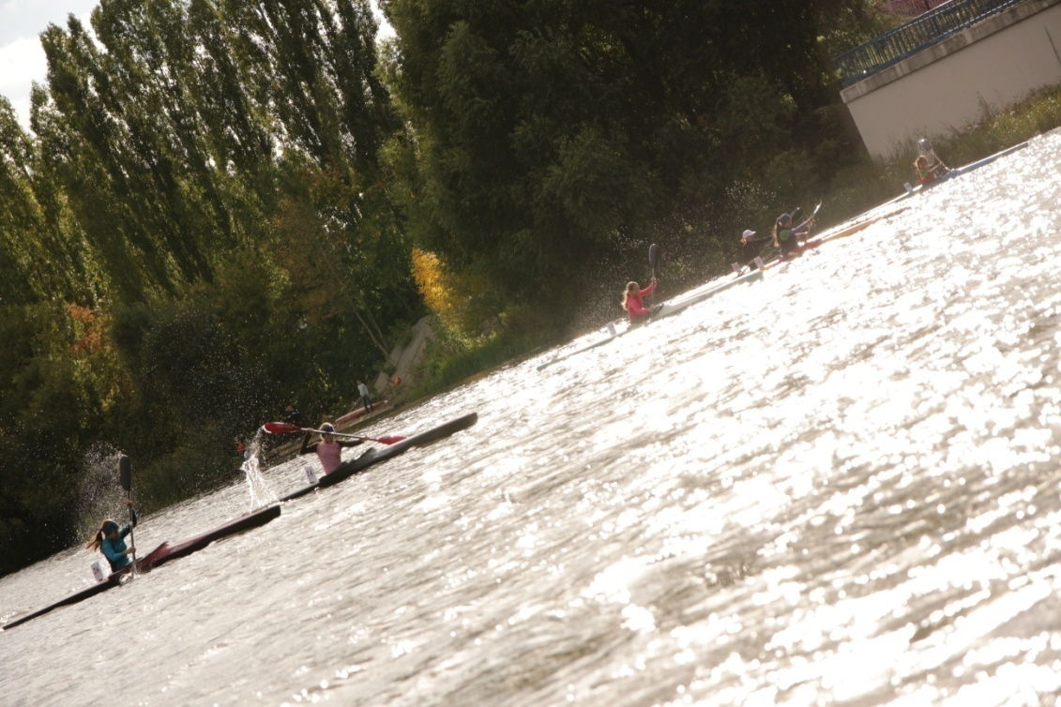

Slide 13
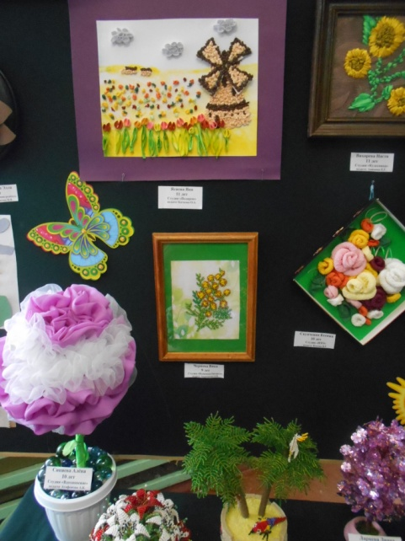
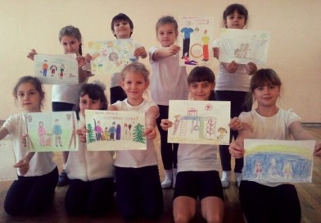
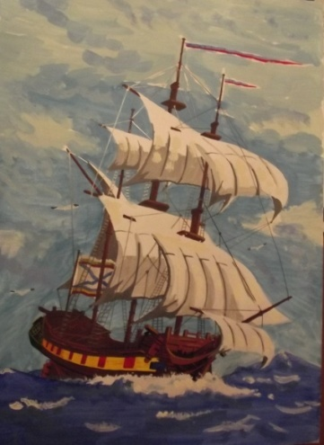
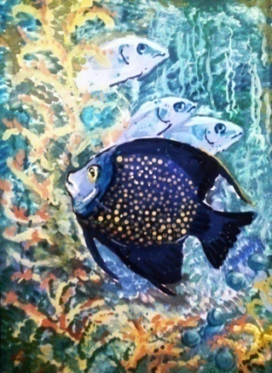
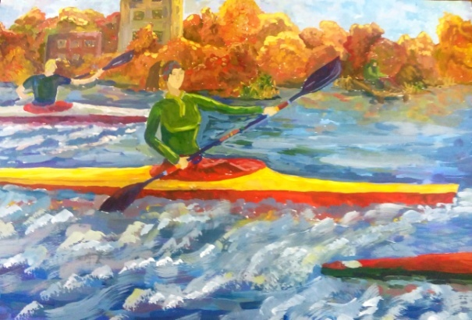
Учащиеся ДМЦ неоднократно становились лауреатами конкурсов художественной направленности: Открытого межрегионального историко - патриотического конкурса Центра Национальной Славы г. Санкт–Петербурга «Морской венок славы: моряки на службе Отечеству» (номинация «Рисунок» и «Исторический реферат»), Всероссийского конкурса детского прикладного творчества «В тридесятом царстве, в тридесятом государстве», Всероссийского конкурса детского прикладного творчества «Во саду ли в огороде».

Slide 14
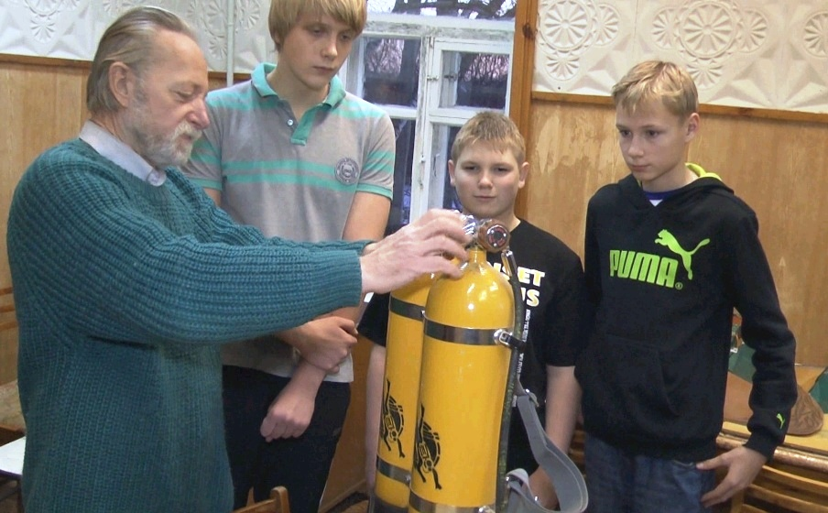
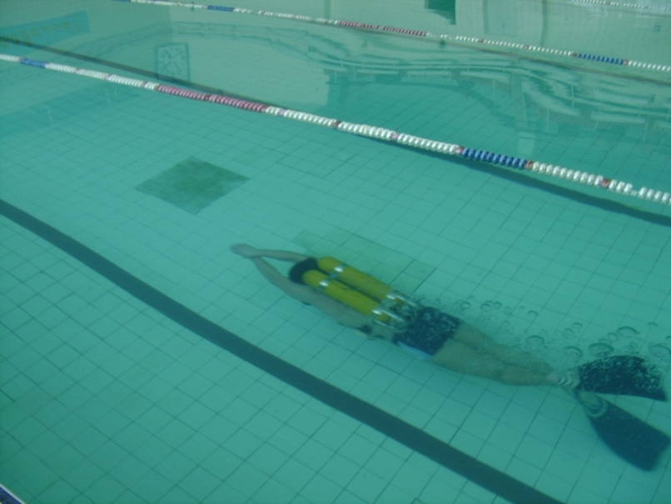
Объединение «Подводное плавание» является единственным в Пензенском области, возглавляет его педагог дополнительного образования с большим стажем – Богомазов Олег Тимофеевич. Учащиеся этого объединения становились неоднократными победителями областных соревнований, призерами Открытого Чемпионата и Первенства Республики Мордовия по подводному спорту в рамках Международного детского фестиваля «Подводный мир».

Slide 15
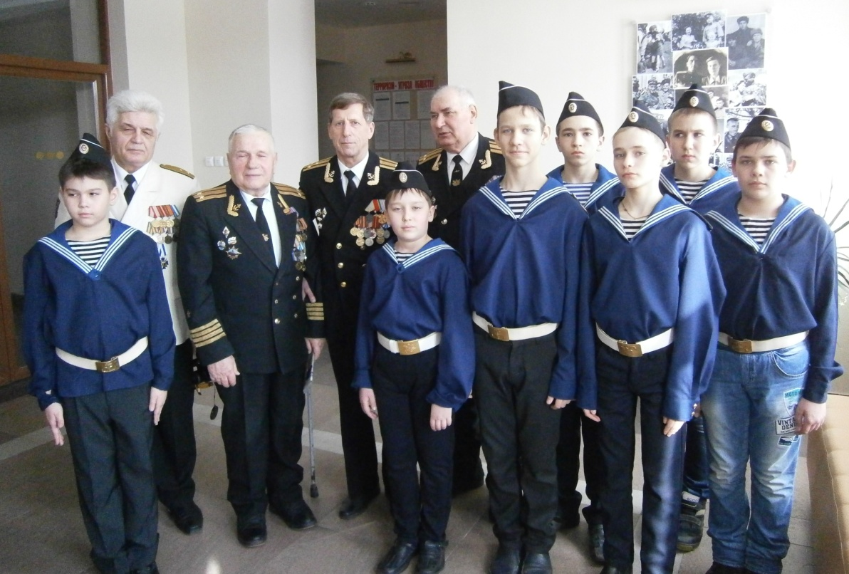
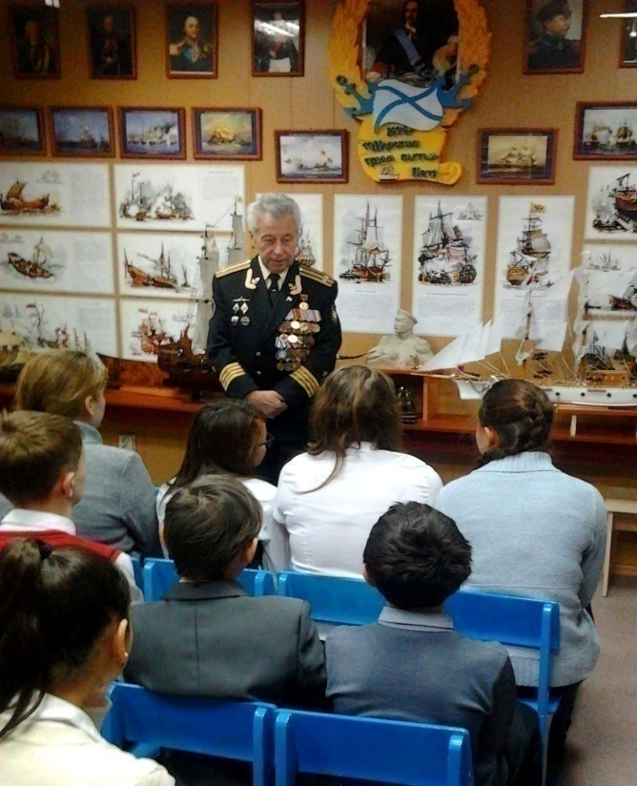
Детский морской центр всегда тесно работал в сотрудничестве с РОО «Пензенское Морское Собрание». Это обогащало учебно-воспитательный процесс и расширяло спектр средств, используемых педагогами в воспитательной работе. Это и «Уроки мужества», и тематические праздники («День ВМФ», «День подводника»), и встреча с ветеранами ВОВ и флота, и встреча с выпускниками ДМЦ.

Slide 16
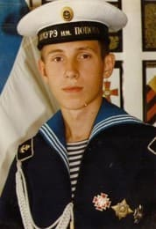
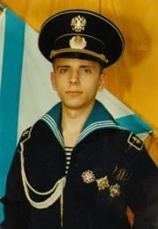
Среди выпускников ДМЦ курсанты высших военных учебных заведений, силовых структур и военнослужащие РФ.
Катышкин Александр - помощник командира крейсерской атомной подводной лодки на Северном флоте
Митрофанов Михаил - служба в бригаде дизельных ПЛ в г. Кронштадте

Slide 17
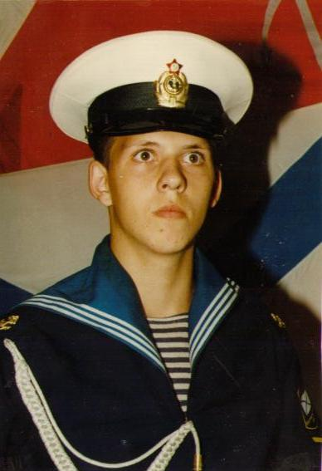
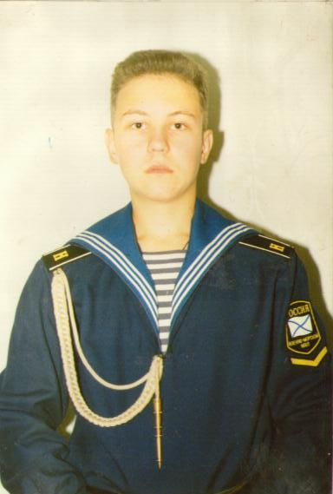
Разумовский Алексей - помощник командира на подводных крейсерах типа «Борей»
Фадеев Сергей - командир группы на атомном подводном крейсере

Slide 18
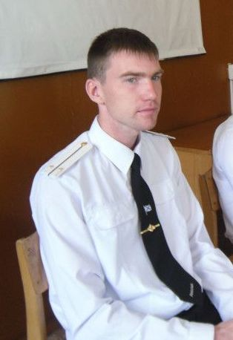
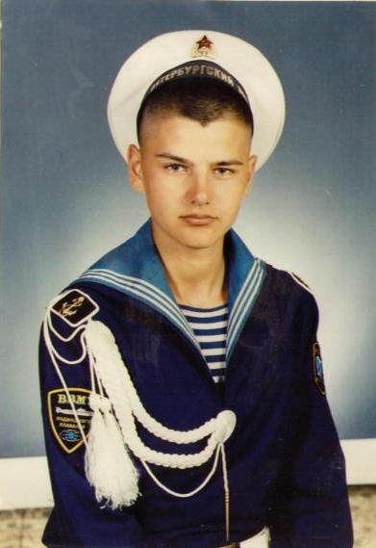
Колубов Виталий - выпускник факультета радио-связи Балтийского Военно-Морского института в г. Калининграде
Учуев Андрей – выпускник ВМИПП

Slide 19
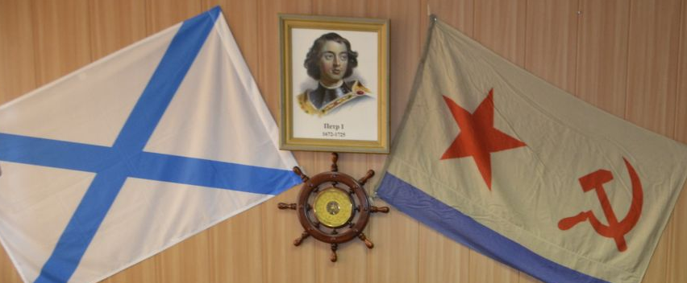
С 1 февраля 2013 года Детский морской центр г.Пензы был присоединен к Муниципальному бюджетному учреждению дополнительного образования детей Городской станции юных техников №2 г. Пензы. В объединенном составе Клуб смог только усилить свой потенциал. Победы учащихся свидетельствуют о творческих возможностях педагогов и детей, сохранении и развитии лучших образовательных традиций учреждения. Опыт объединенных образовательных учреждений в воспитании одаренных и талантливых детей приумножился.

Slide 20
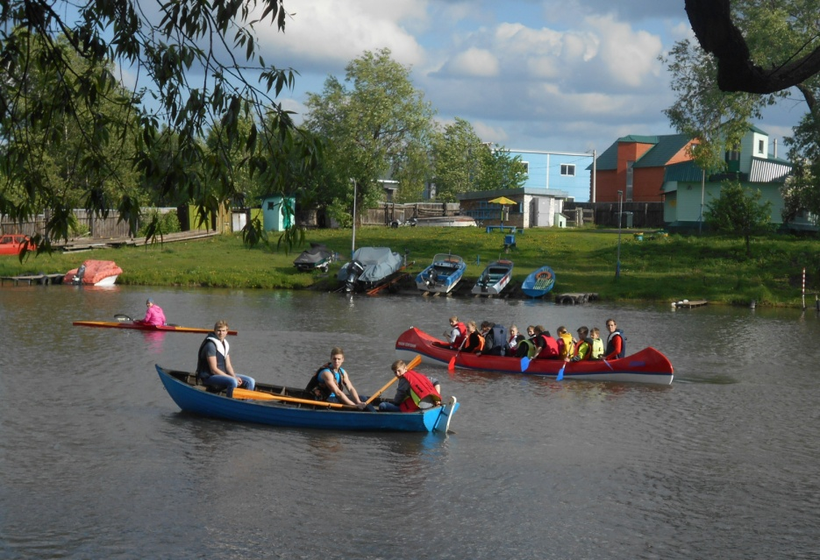
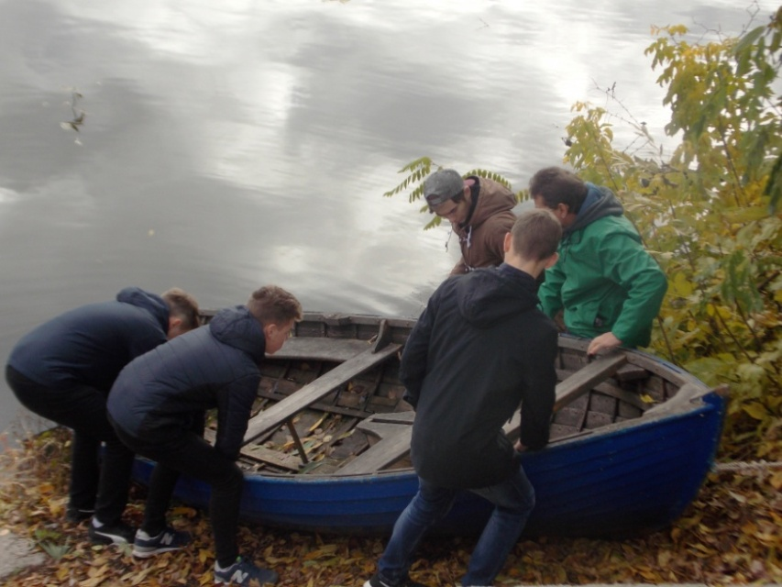
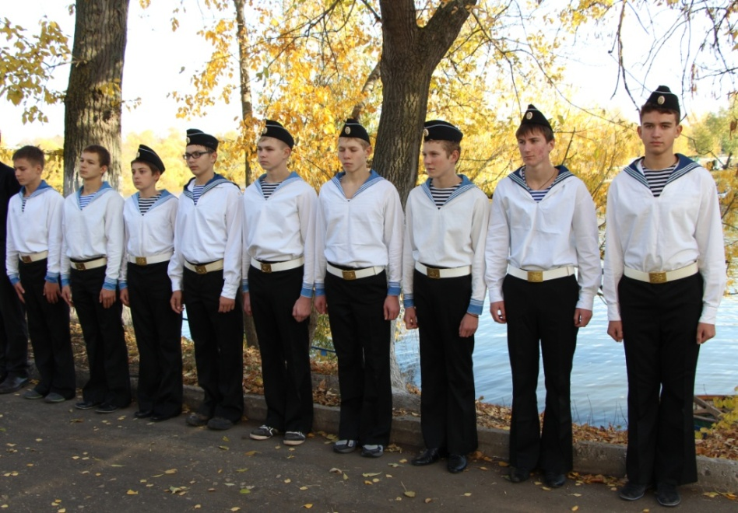
Продолжая исторически-сложившуюся традицию, педагогический коллектив уделяет такое же пристальное внимание мероприятиям, направленным на патриотическое воспитание детей.
Открытие навигации
Закрытие навигации

Slide 21
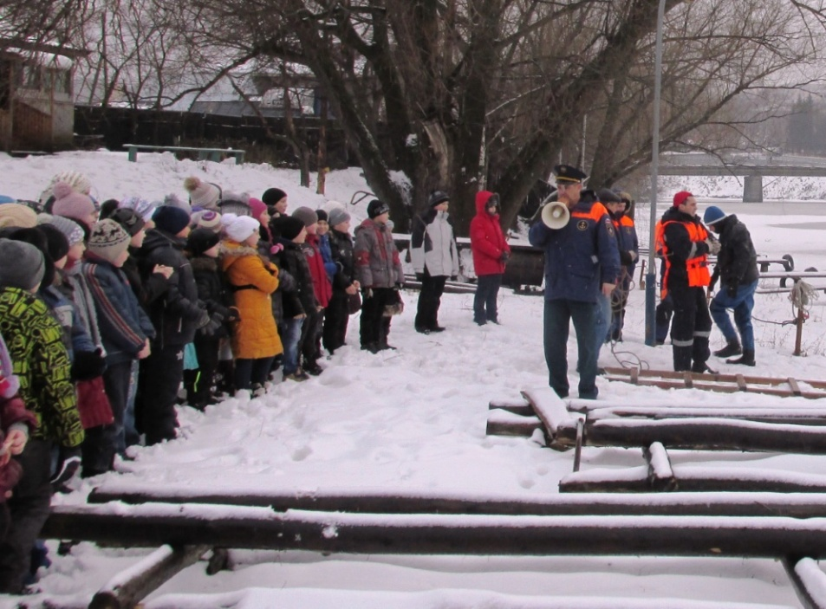
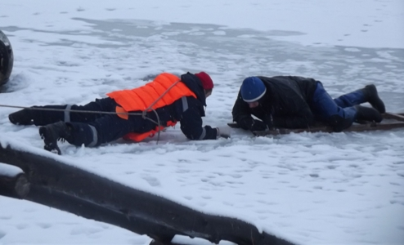
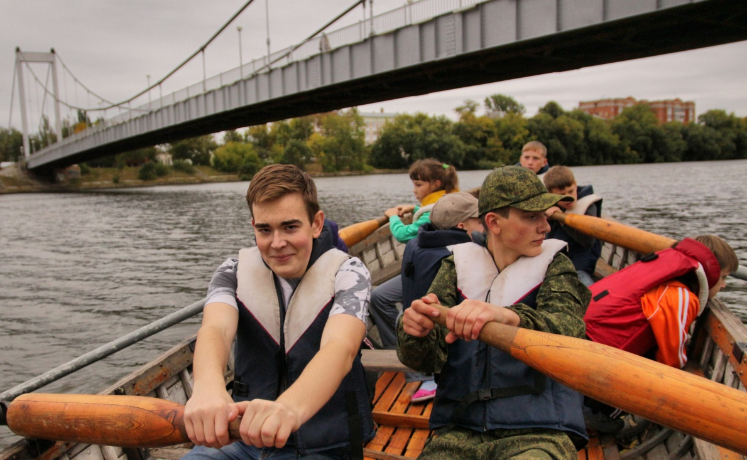
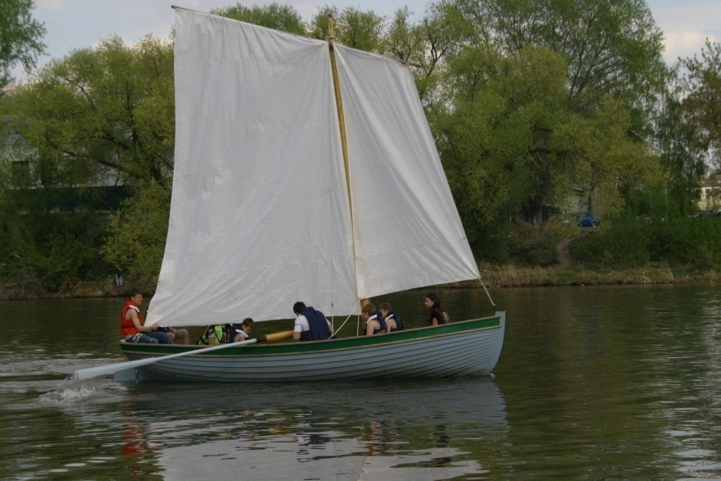
акция «Осторожно! Тонкий лед»
Шлюпочная практика

Slide 22
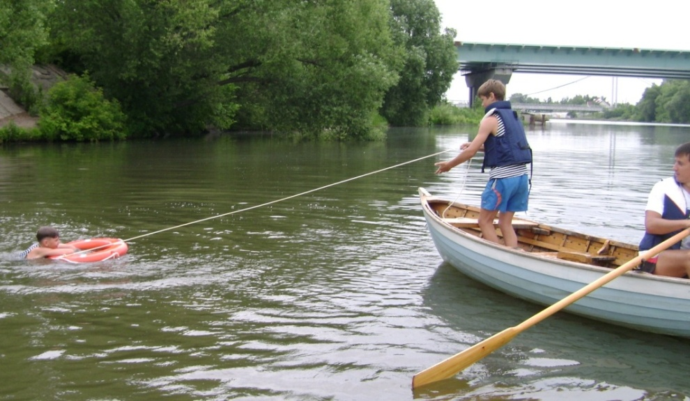
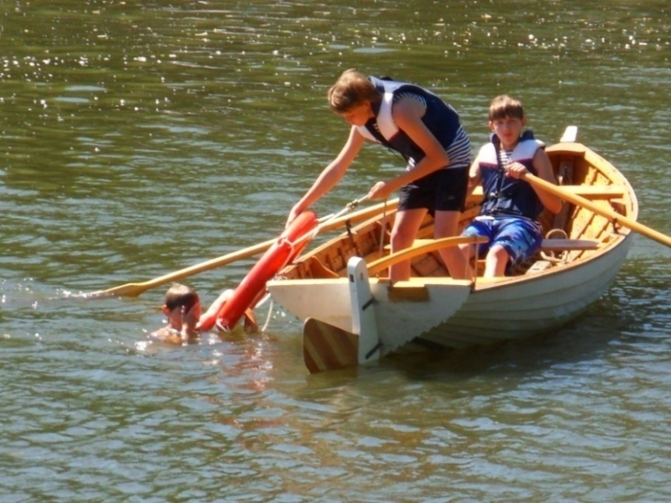
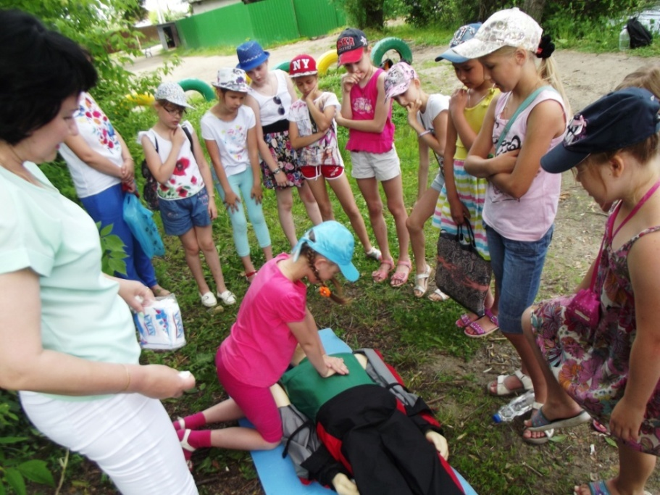
В рамках профилактической работы совместно с Пензенским пожарно-спасательным центром проводятся мероприятия по правилам поведения на воде и вблизи водоемов в летний период для учащихся общеобразовательных школ г. Пензы.

Slide 23
Чувство патриотизма прививается воспитанникам через народный фольклор, живопись, искусство, при помощи встреч с ветеранами войны и труда, ветеранами ВМФ, походов по Пензенской области с краеведческими целями, соревнований по военно-спортивному и туристскому направлениям.

Slide 24
Продолжается тесное сотрудничество с РОО «Пензенское Морское Собрание» (председатель Воронин Петр Алексеевич, капитан 2 ранга), Областным Советом Ветеранов (председатель Цигвинцев Сергей Алексеевич, капитан 1 ранга).
Воронин Петр Алексеевич
Цигвинцев Сергей Алексеевич

Slide 25
Сотрудничество с общественными организациями помогает педагогам ориентировать ребят на выбор профессии Защитника Отечества, способствует их профессиональному самоопределению.

Slide 26
В 2017 году несколько выпускников объединения «Юный моряк» педагога Годиной Елены Михайловны начали свое обучение в военных вузах страны.
Година Е.М. с Кицутой Даниилом (Морской технический колледж)
Пугачев Роман
(Корпус Петра Великого в Санкт-Петербурге)
Пышный Алексей (Пензенский Артиллерийский институт)

Slide 27
Остались в профессии
Чуенков Алексей, инструктор по плаванию
Урулёва Александра, Морской технический колледж

Slide 28
Остались в профессии
Дубровин Евгений, педагог дополнительного образования (Детский морской центр)
Чуенков Павел, тренер по плаванию

Slide 29
Проектная деятельность
В период 2017-2018гг. деятельность Образовательного Учреждения будет вестись в рамках проектной деятельности через культурно среду. Одним из проектов станет создание музея Морской и боевой славы. Создание проекта рассчитано на 1 год, и будет проходить в несколько этапов. Открытие Музея планируется на январь 2019г., и будет приурочено к 40-летию образования Детского морского центра.
Основные разделы Музея:
1. Парусный флот России.
2. Морские сражения парусного флота России.
3. Броненосный флот России.
4. Адмирал Кузнецов Н.Г.
5. Флот во времена ВОВ.
6. Современная морская держава.
7. Герои моряки-пензенцы.

Slide 30
Создание музея

Slide 31
И как бы жизнь тебя
по свету ни бросала,
Ты будешь помнить
шестивесельные ялы,
Как к бесконечным небесам
ты поднимаешь паруса
И как несешься по волнам
куда попало!

